Slide 1
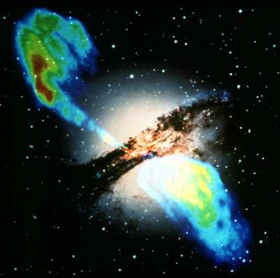
Fekete lyuk fizika
Kocsis Bence
Email: bkocsis@gmail.com
Tel: 372-2500 / 6342
Iroda: 3.141

Slide 2
Tematika
Bevezető
Fekete lyuk téridő
Fekete lyuk akkréció
Szupermasszív fekete lyukak, aktív galaxismagok
Naptömegű fekete lyukak
Detektálható-e a horizont
Relativisztikus asztrofizikai effektusok
Nagyskálás fekete lyuk korrelációk
Fekete lyuk perturbáció
gravitációshullámforrások nHz-től kHz-ig

Slide 3
100 évvel ezelőtt…
Egy elmélet jóslatainak kidolgozásához jobban megéri pacifistának lenni.

Slide 4
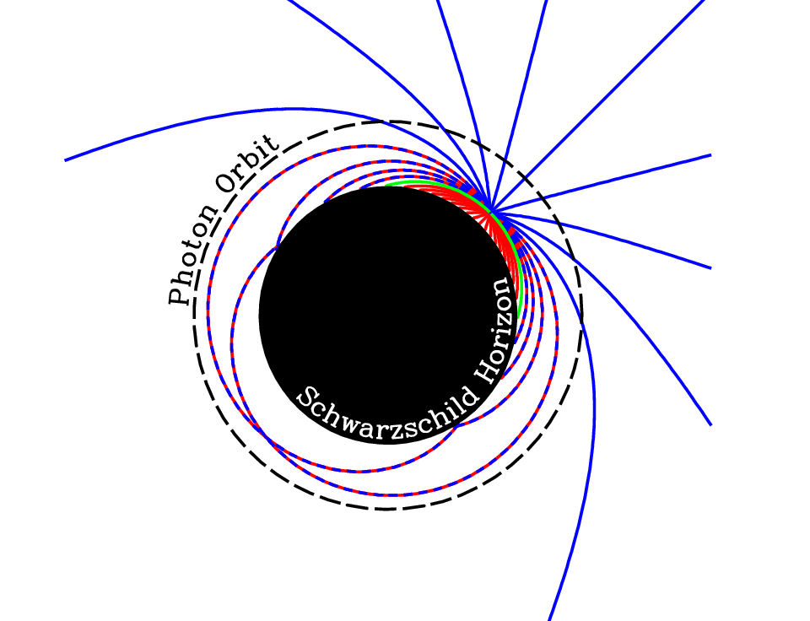
Broderick, Loeb, & Narayan 2008

Slide 5

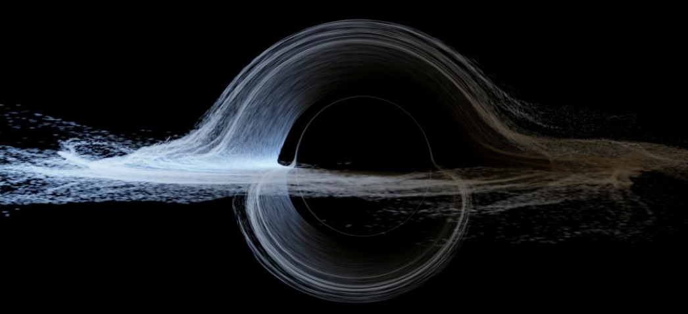
arXiv:1502.03808

Slide 6
Miért vizsgáljuk a fekete lyukakat
Mindenség elmélete (theory of everything)
  Utolsó lépés: gravitáció + kvantumfizika
Asztrofizika
  Galaxisfejlődés
  Legerőteljesebb jelenségek
  Új frontvonal: gravitiációs hullámok
Lenyűgöző tudomány
  görbült téridő
  időutazás?

Slide 7
“A fekete lyukak a természet legtökéletesebb makroszkópikus objektumai az univerzumban: konstrukciójukhoz csak a térről és az időről alkotott elképzelésünket használjuk”– S. Chandrasekhar
“Az összes vizsgált kultúrában az emberi szépség és az ellentétes nemhez való vonzódás legfőbb kritériuma az arci vonások szimmetriája.” – Jones et al, Nature 2003

Slide 8
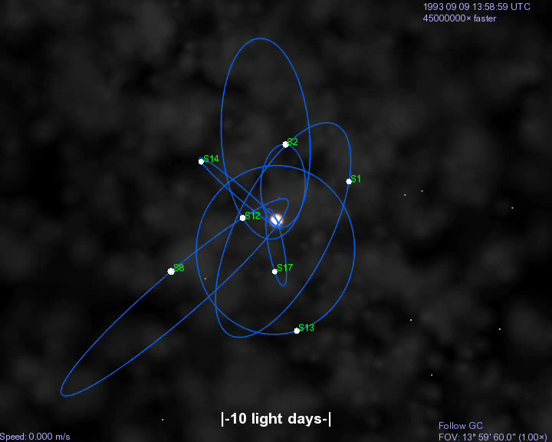

Csillagmozgás a SgrA* körül
Ghez et al. 2008; Genzel et al. 2008

Slide 9
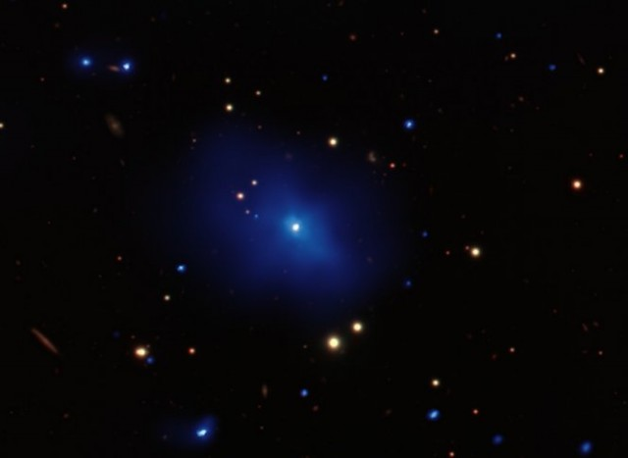
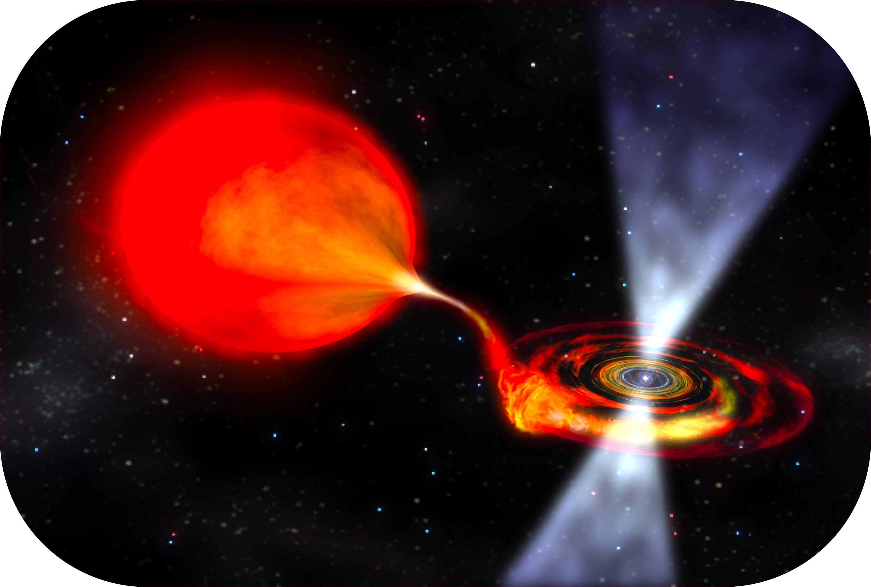
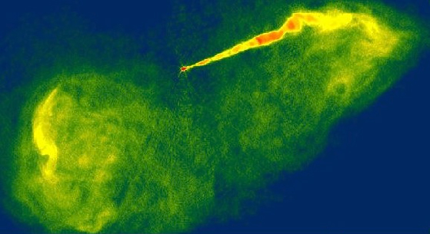
További evidencia
Aktív galaxismag
  Nagyon kis tértartomány túlragyogja a galaxist
  hónapos időkálán változik
  relativisztikus jetek 0.999c
  Gáz keringési sebesség 0.1c
  relativisztikus vonalkiszélesedés
Fekete lyuk kettősök (naptömegű)
  csillag + fekete lyuk
  változó röntgen emisszió
  spektrum arra utal, hogy nincs felszín

Slide 10
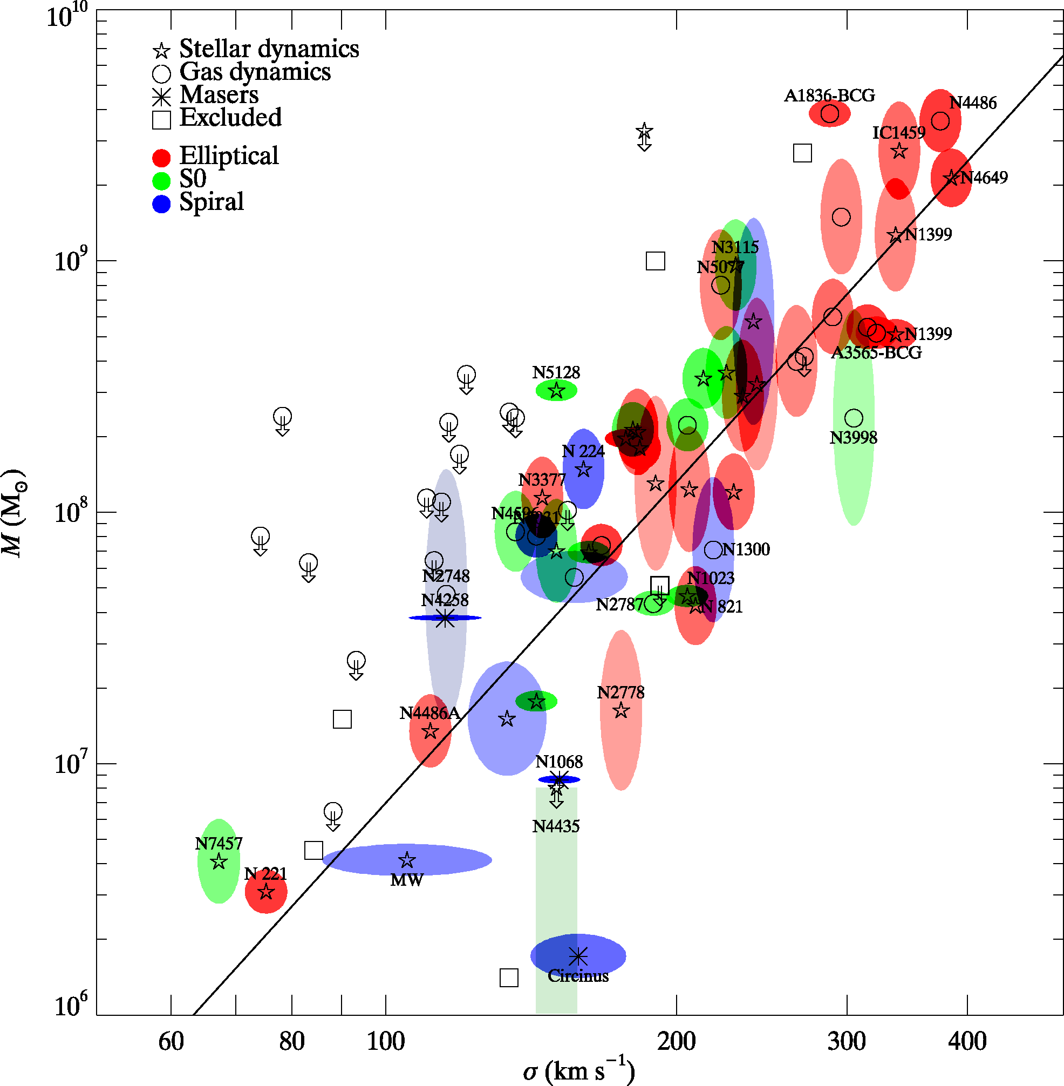
Szupermasszív fekete lyukak (SMBH) és galaxisaik
0.2% galaxismag tömeg = SMBH fekete lyuk
Fekete lyuk tömeg
Csillagok random sebessége

Slide 11
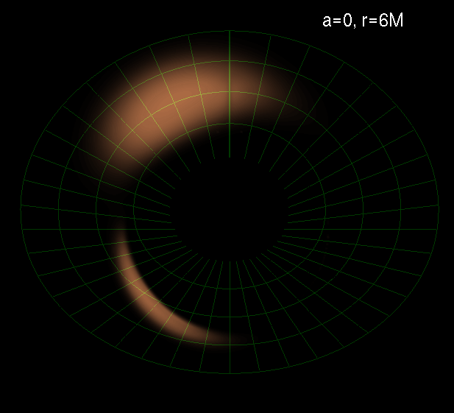
Fekete lyuk fizika
Gáz akkréció elmélete: akkréciós korong, kiáramlás, jetek
Általános relativitiáselmélet ellenőrzése: erős gravitációs tér, horizont letézése
Kvantum effektusok a horizont körül (tűzfal?)
Általános relativitáselmélet érvénytelen a szingularitásnál

Slide 12
SgrA* a legnagyobb fekete lyuk az égen
10 μas [4 millió naptömeg @ 26,000 lyr]

Slide 13
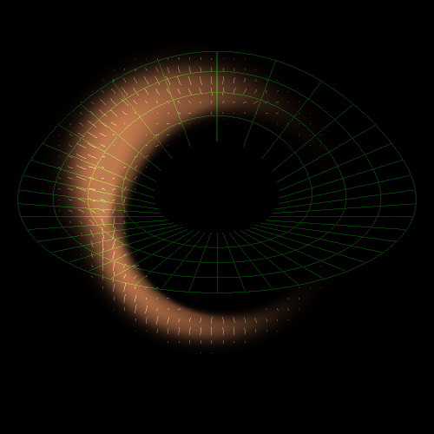
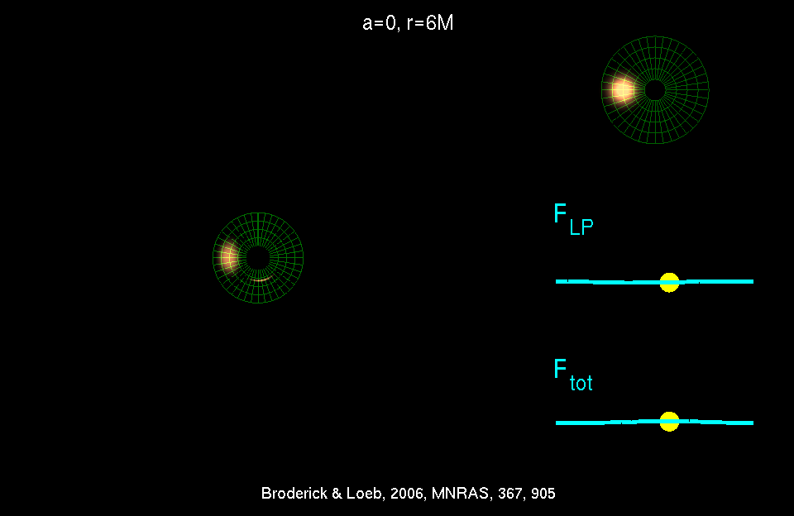
Fekete lyuk fizika és asztrofizika
Broderick & Loeb 2005

Slide 14
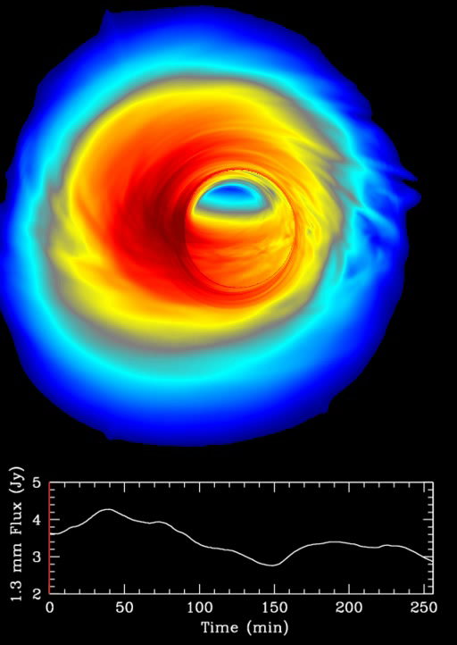
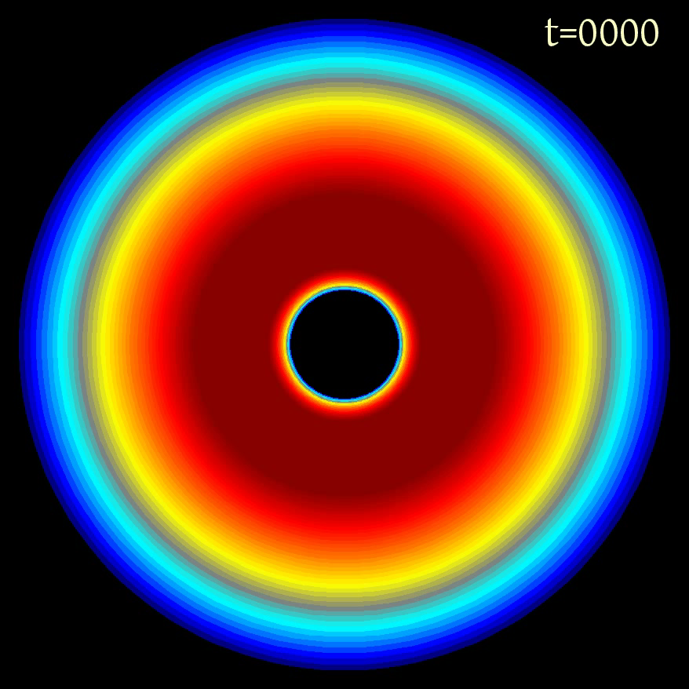
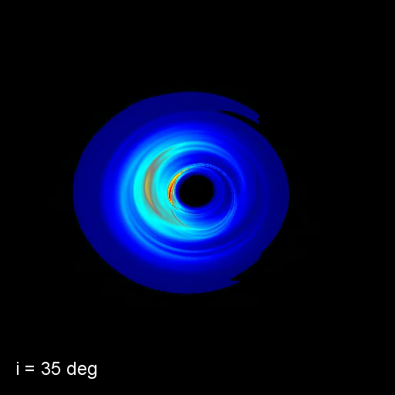
Numerikus szimulációk (GRMHD)
inklináció
image
setup
C. Gammie, J. Dolence, M. Moscibrodzka, H. Shiokawa, P. Leung (2009)

Slide 15
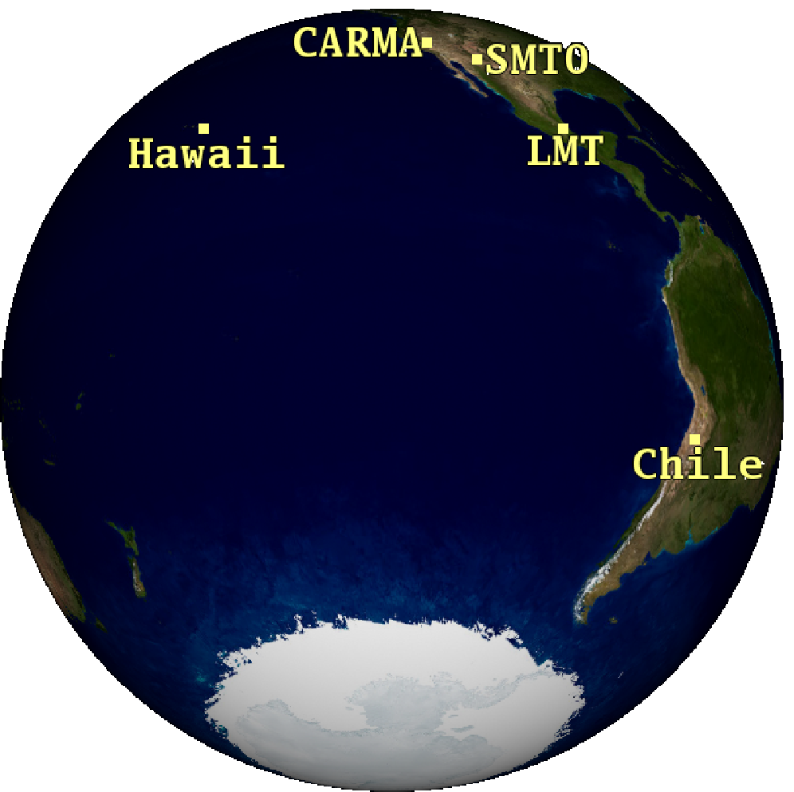

Very Long Baseline Interferometry (VLBI) szub-mm hullámhosszon
Föld méretű antenna
(11 μas) x (λ / 0.9 mm)
Sgr A* 10 μas [4x10⁶ M_{sun} @ 26k lyr]

Slide 16
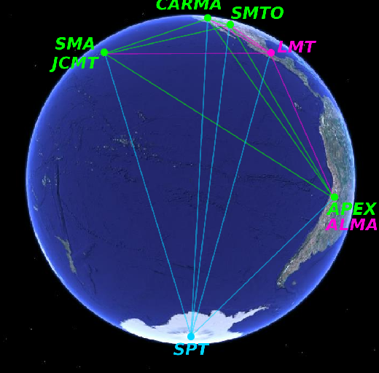
Very Long Baseline Interferometry (VLBI) szub-mm hullámhosszon

Slide 17
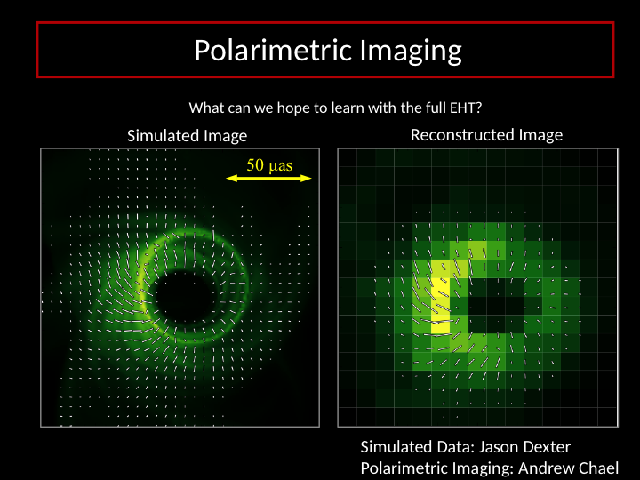
Michael Johnson, et al. (2015)

Slide 18
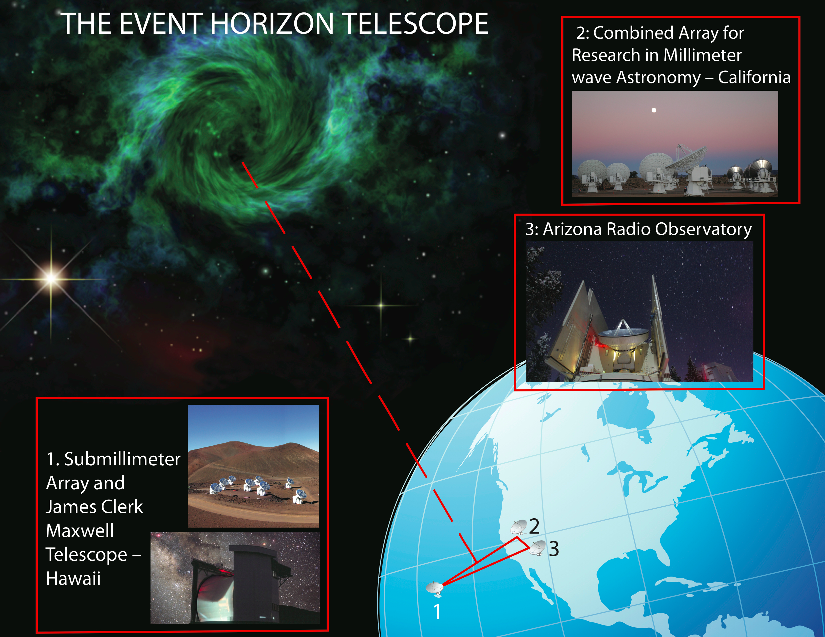
Event Horizon Telescope

Slide 19
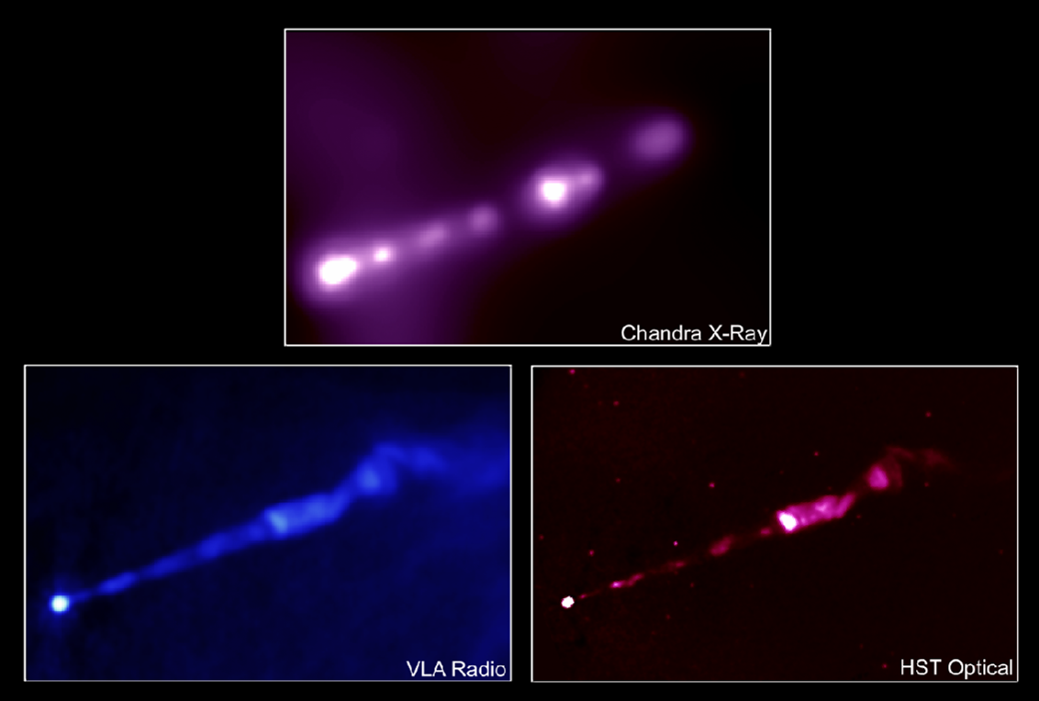
M87
1400-szor nagyobb tömegű mint SgrA*
de 2000-szer messzebb

Slide 20
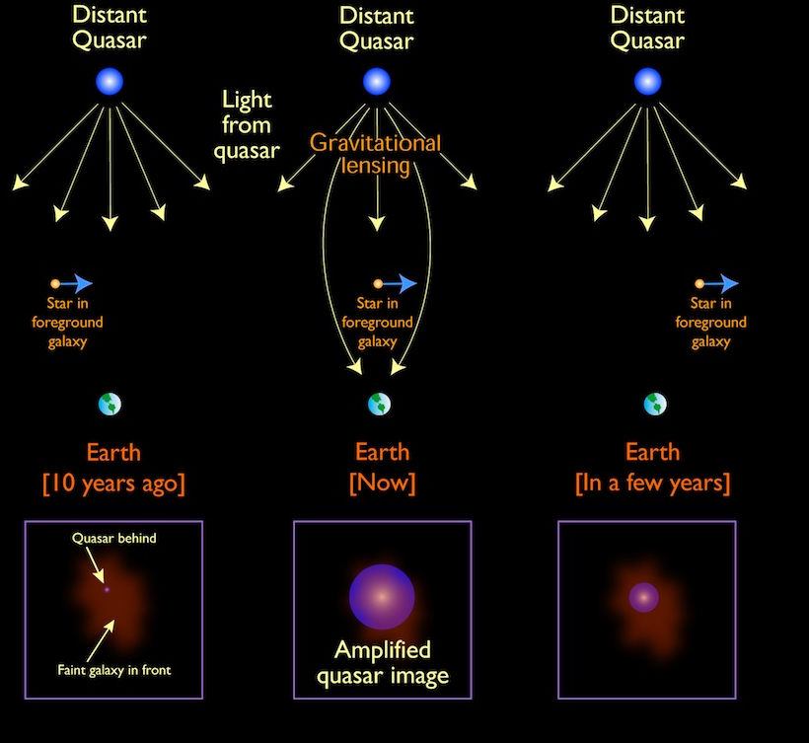
Fekete lyuk képalkotás II. – mikrolencsézés

Slide 21
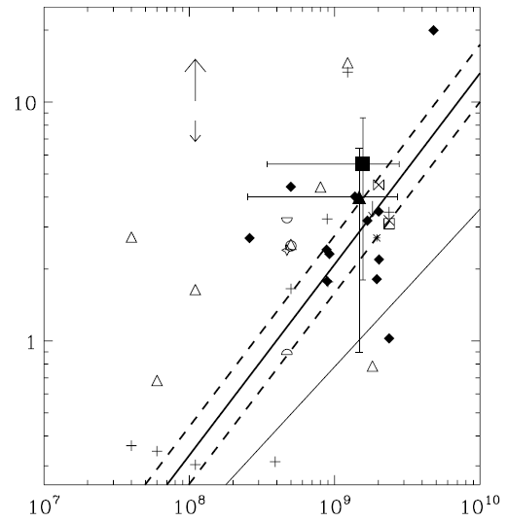
Fekete lyuk képalkotás II. – mikrolencsézés
Jimenez-Vicente+ (2012)
Emissziós régió mérete [fénynap]
theory
Fekete lyuk tömege

Slide 22

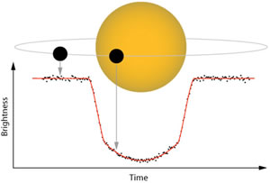
Fekete lyuk képalkotás III. – csillagtranzit
Szerencsés egybeesés:
Sűrű csillaghalmaz a szuper masszív fekete lyuk kürül
A szupermasszív fekete lyuk mérete összemérhető a csillagok méretével
Gázkorong a fekete lyuk kürül
Csillag

Slide 23
Fekete lyuk képalkotás III. – csillagtranzit
Szerencsés egybeesés:
Sűrű csillaghalmaz a szuper masszív fekete lyuk kürül
A szupermasszív fekete lyuk mérete összemérhető a csillagok méretével
Gázkorong a fekete lyuk kürül
Csillag
Jóslat:
tranzithossz óra – hetek
valószínűség 10^{–4}
Tranzitmélység 10^{–3} to 1
Bence Beky & Bence Kocsis (2013)

Slide 24
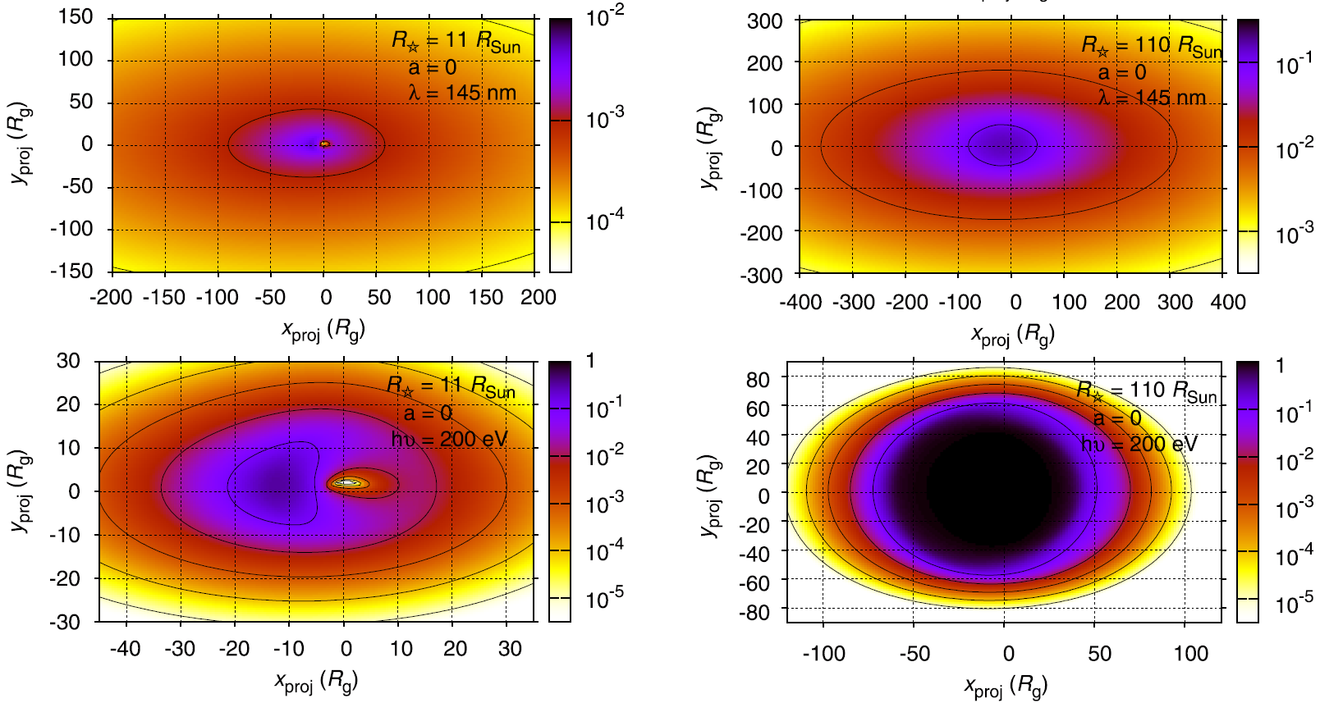
Fekete lyuk képalkotás III. – csillagtranzit
Főágú O csillag
Vörös óriás
UV
Röntgen
Bence Beky and Bence Kocsis (2013)

Slide 25
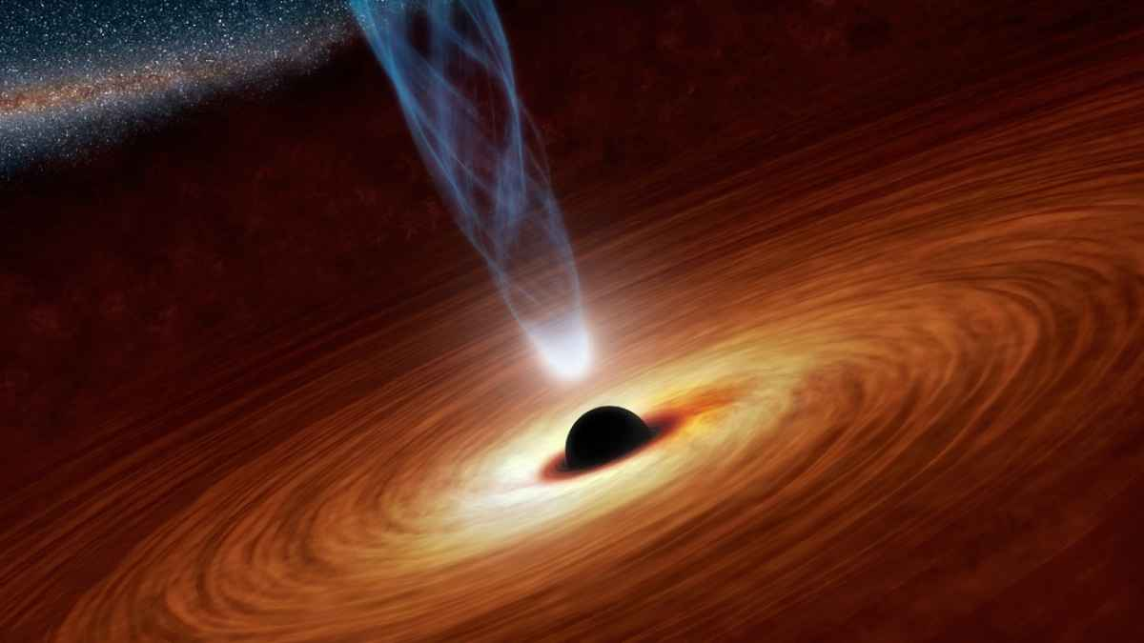
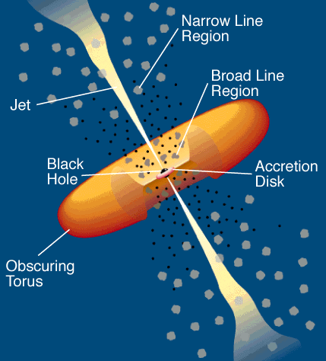
Elektromágneses megfigyelhetők
Diszk: UV/optikai/IR, Korona: röntgen
Jet: rádió, röntgen
Felhő: széles és vékony vonalak

Slide 26
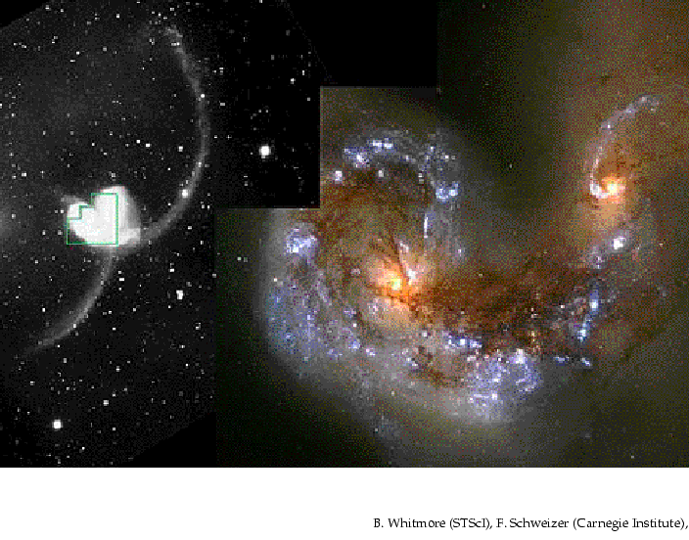
Fekete lyuk kettősök a galaxisütközéseknél

Slide 27
Aktív galaxismag kettős: 1-10kpc szeparáció (z<0.3 vöröseltolódásnál)
Shen et al. (2011)

Slide 28
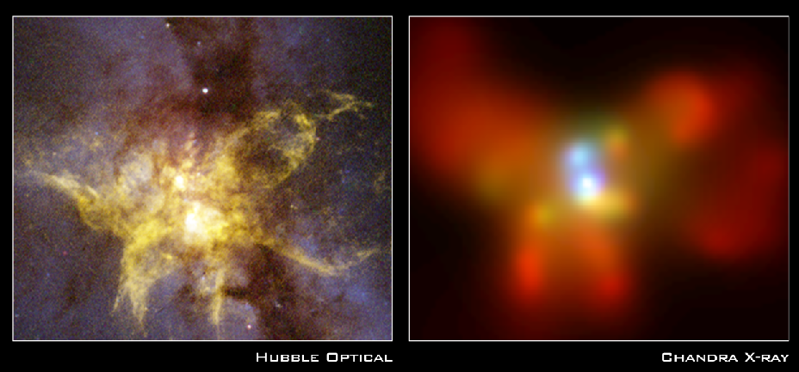

SMBH kettős röntgen képe NGC 6240-ben
10kpc
z=0.025
Komossa et al. 2002

Slide 29
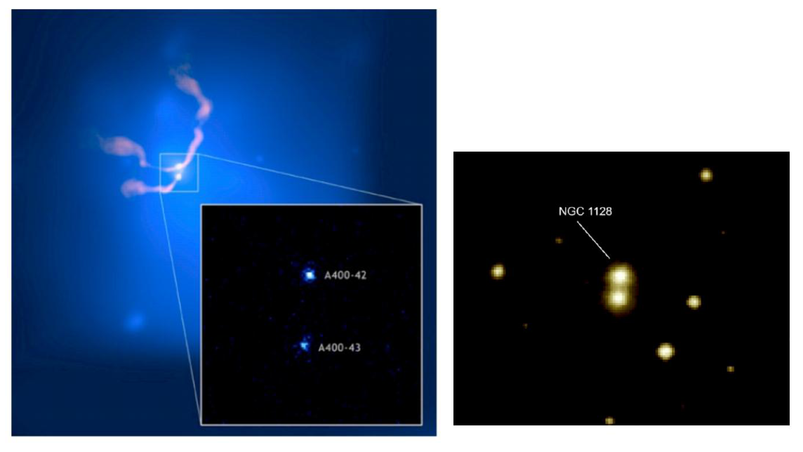
Röntgen klaszter Abell 400
3C 75
NGC 1128

Slide 30
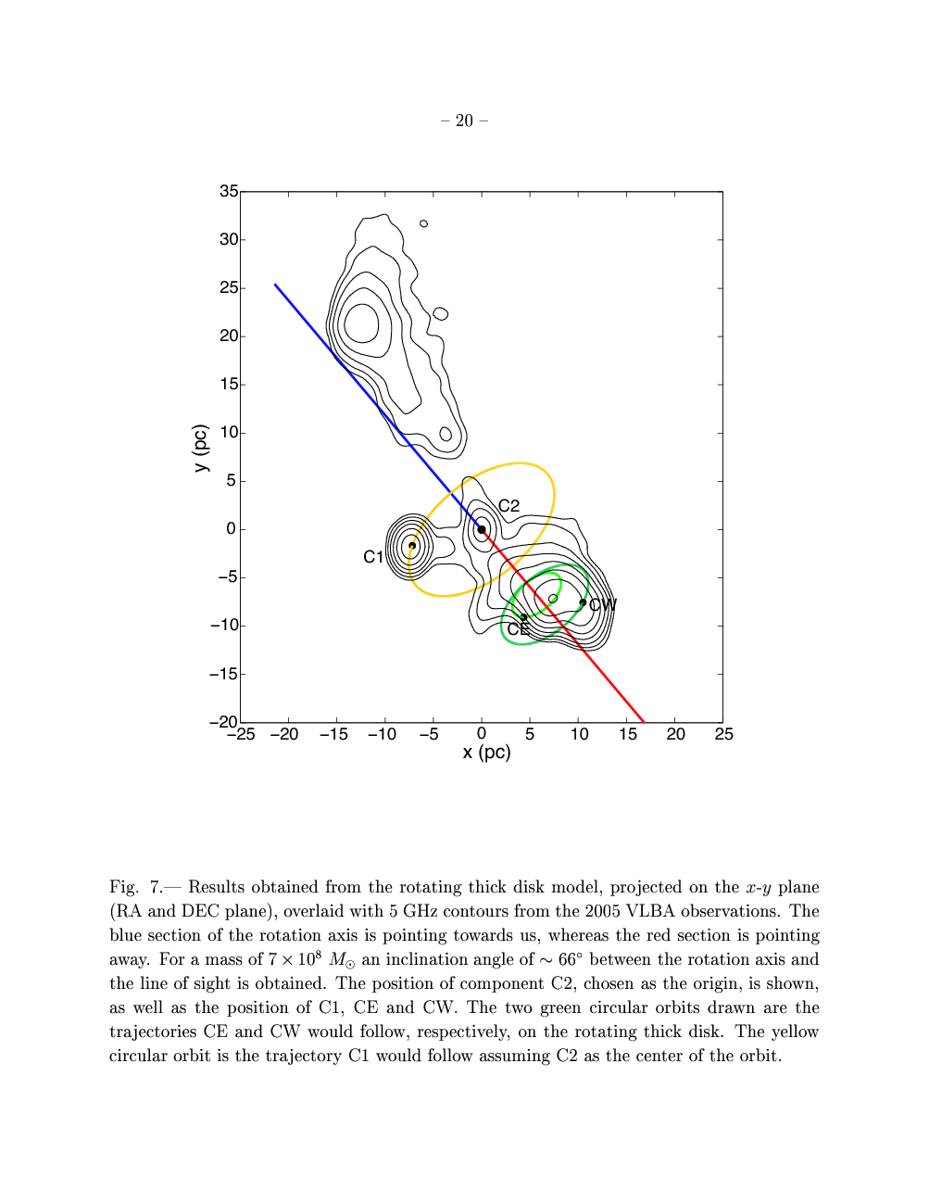
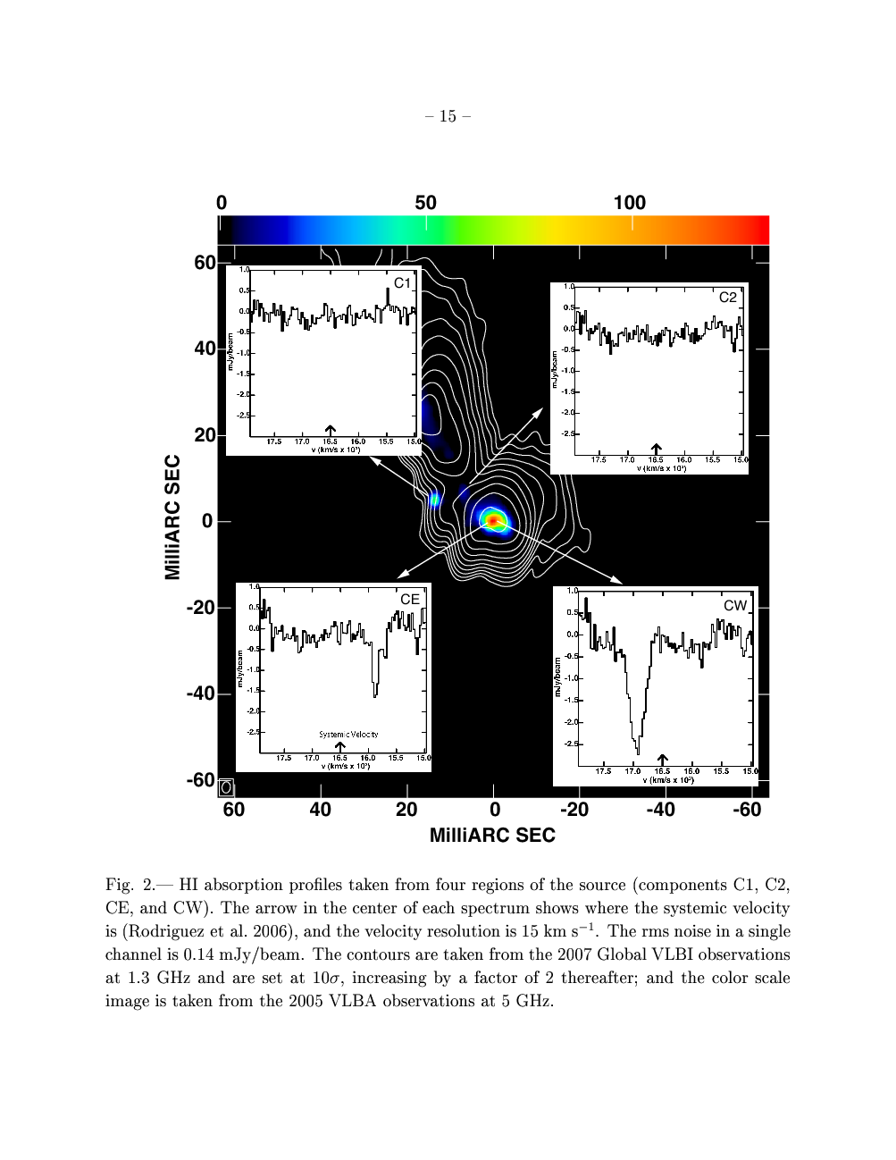

0402+379 (Rodriguez et al. 2006-9)
VLBI at 1.35 GHz
Projektált szeparáció: 7.3 pc,
Becsült össztömeg:

Slide 31
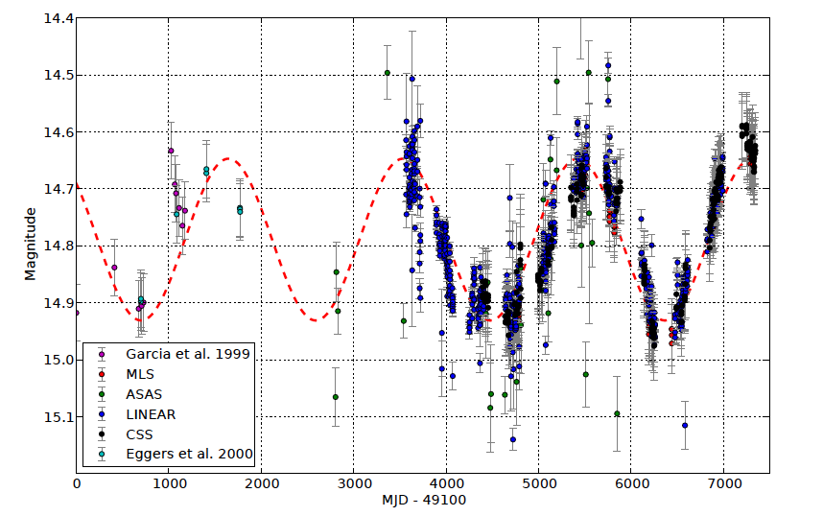
PG 1302-102: periódus 5.2 év
~
Graham et al. arXiv: 1501.013

Slide 32
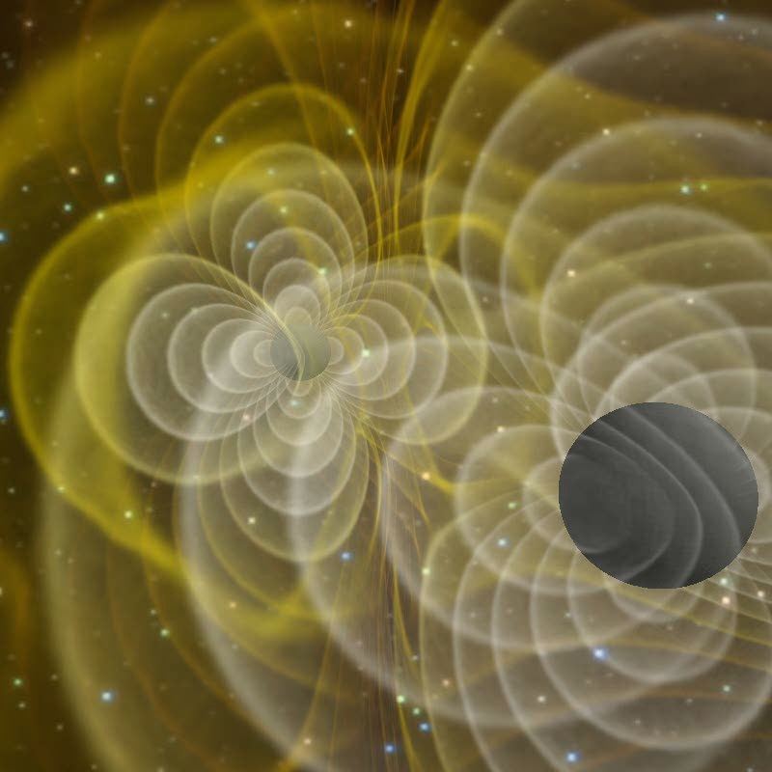
Gravitációs hullámok
Physics
(Centrella et al. 2007)

Slide 33



Gravitációs hullámok
Gravitációs hullámok = téridő disztorzió
Fénysebességgel terjed
Relatív megnyúlás
Távolsággal 1/r szerint csökken
Két polarizáció

Slide 34
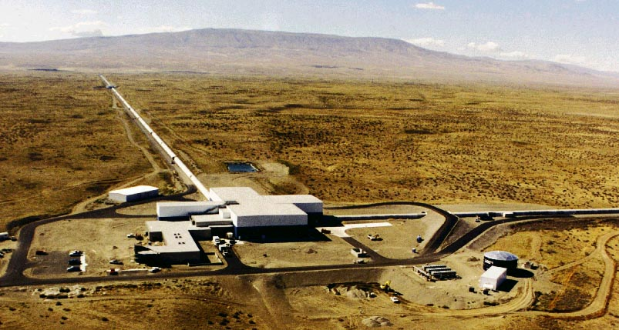
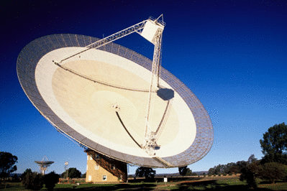
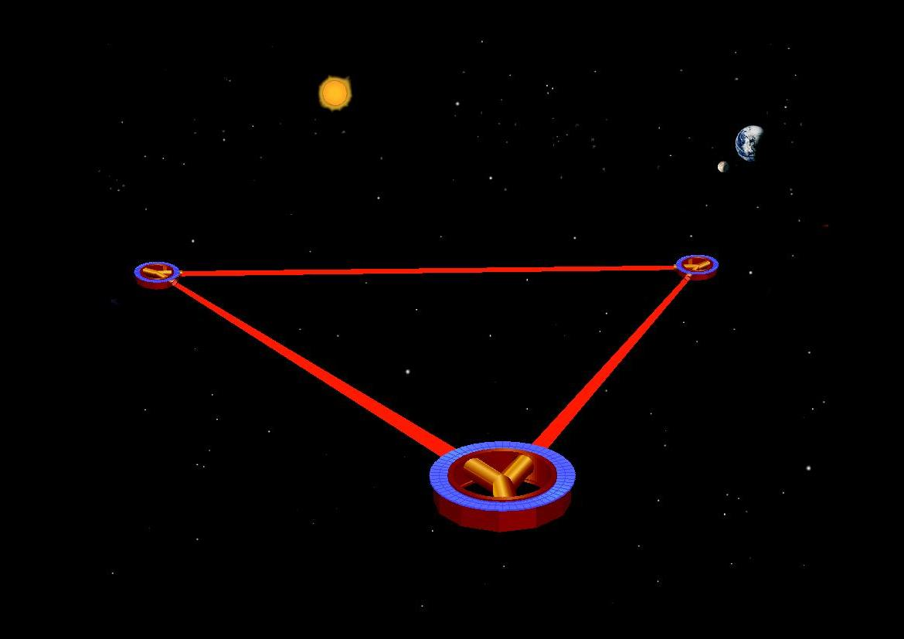
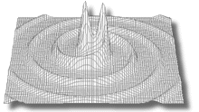
Gravitációshullám detektorok
LIGO
Pulzár időmérő rendszerek
PTA
Laser Interferometric Gravitational wave Obs.
Intenzitás
Pulzár
LISA
idő
Föld

Slide 35
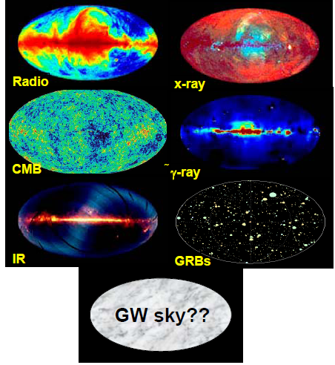
Az univerzumra egy új ablak
Várjuk a váratlant!

Slide 36
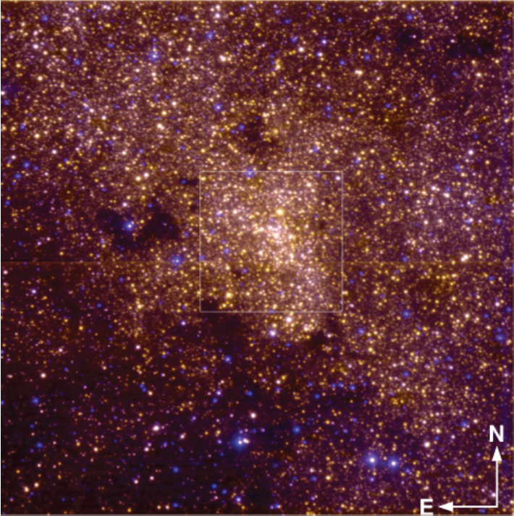
Leggyakoribb események
Galaxismag
A legsűrűbb csillaghalmazok
10^{6 – 9} M_{sun} szupermasszív fekete lyuk
10^{6 – 9} csillag
10^{4 – 7} naptömegű fekete lyuk
Méret: 1 pc – 1 kpc
Gömbhalmaz
10^{4 – 6} csillag, 10^{1 – 3} fekete lyuk
Nincs központi fekete lyuk
Méret: 1 pc – 10 pc
Schoedel et al. 150”x150”

Slide 37
gravitációshullám felvillanások
GW emission
GW emission
Dense population
flyby
eccentric binary
merger
Kocsis, Gaspar, Marka 2006; O’Leary, Kocsis, Loeb 2009; Kocsis & Levin 2012
GW emission
BH binary
+ supermassive BH
Kozai oscillations
(eccentricity and inclination)
merger
Wen 2003; Antonini & Perets (2012); Naoz, Kocsis, Loeb, Yunes (2012)

Slide 38
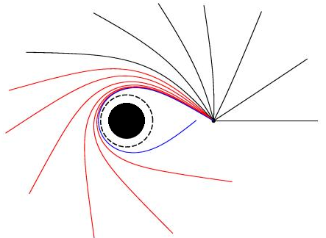
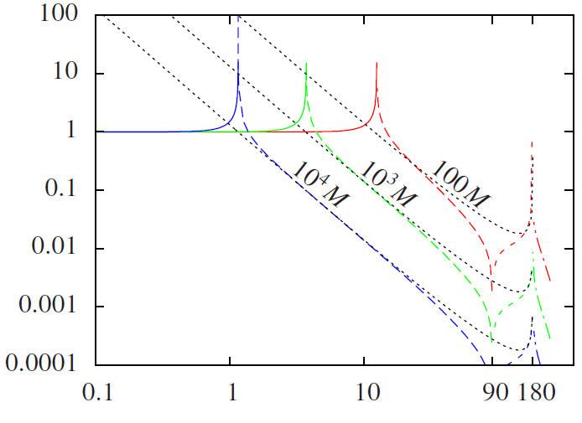

Gravitációshullám (GW) visszhangok
Hullámfront Elhajlik a szupermasszív fekete lyuk környezetében
Diszperzió, interferencia
Visszhang amplitúdó függ a fektee lyuktól mért távolságtól és elhajlási szögtől
LIGO source
SMBH
GW amplitudó
GW visszhang érkezési ideje
Kocsis 2013
Elhajlási szög (fok)

Slide 39
Nagy kérdések
Valóban fekete lyukak?
Hogy keletkeznek?
Hogy nőttek ekkorára?
  közbülső tömegű (10^{2–4} M_{Sun}) fekete lyukak?
Hogy hatnak a környezetükre?
  Hogy akkretálnak anyagot?
  Hogy lőnek ki jeteket?
Mitől változékony a sugárzás?

Slide 40
Konklúzió
Fekete lyukak léteznek
Szupermasszív fekete lyukak a galaxisok közepén
Extrém fényes sugárzás hajtóművei
Árnyékuk megfigyelhető lesz a közeljövőben
Gravitációs hullámok új megfigyelési lehetőséget adnak
Sok megoldatlan probléma

Slide 41
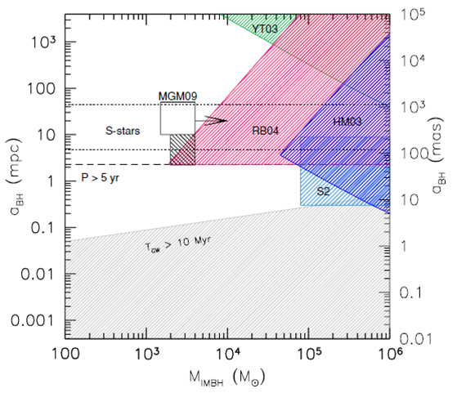
Are there intermediate mass black holes?
Theory
Observational constraints
Formation
Early universe:
  collapse of the first stars
Globular clusters
  runaway collisions
  mergers of stellar mass black holes
  dynamical friction
  → IMBH deposited in the galactic center
  In accretion disk
  ~ 50 IMBHs within 10 pc
Gualandris & Merritt ‘09

Slide 42
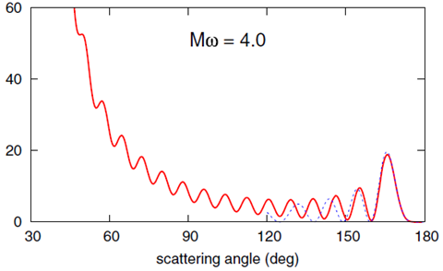
What can we learn from GW echos?
r [source – SMBH distance]
  r (1 - cosα) from echo time delay
  F(α) M/r from echo amplitude relative to primary signal
M [SMBH mass]
  M f_{GW} diffraction fringe
  amplitude modulation for a
  chirping source
a [SMBH spin]
  polarization of GW echo relative to primary signal
Dolan (2008)
GW amplitude
Kocsis 2013

